Slide 1

Qt C++
QT6 QML 开发教程
第17章

Slide 2
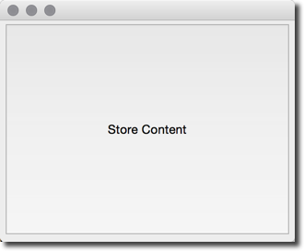
Qt C++
Qt有许多语言binding，但Qt本身是用C++开发的。
通过C++，可以扩展和控制提供给QML的执行环境。
控制台程序
#include <QString>
#include <QFile>
#include <QDir>
#include <QTextStream>
int main(int argc, char *argv[]) {
QString message("Hello World!"); // prepare the message
// prepare a file in the users home directory named out.txt
QFile file(QDir::home().absoluteFilePath("out.txt"));
if(!file.open(QIODevice::WriteOnly)) { // try to open the file in write mode
qWarning() << "Can not open file with write access";
return -1;
}
// as we handle text we need to use proper text codecs
QTextStream stream(&file);
stream << message; // write message to file via the text stream
// no need to close file, closes automatically when scope ends
return 0;
}
UI程序
int main(int argc, char** argv) {
QApplication app(argc, argv);
MainWindow win;
win.resize(320, 240);
win.setVisible(true);
return app.exec();
}
MainWindow::MainWindow(QWidget *parent) : QMainWindow(parent) {
m_button = new QPushButton("Store Content", this);
setCentralWidget(m_button);
connect(m_button, &QPushButton::clicked, this, &MainWindow::storeContent);
}

Slide 3
自定义Model
视图使用委托作为模板呈现模型中的条目。模型是视图的数据提供程序。
对于处理来自C++或大量数据的数据，C++模型比这种纯QML方法更适合。
对于来自C++的模型，需要遵循特定的协议。该协议在QAbstractItemModel中定义。
一个简单的Model
#include <QtCore>
#include <QtGui>
class DataEntryModel : public QAbstractListModel {
Q_OBJECT
public:
explicit DataEntryModel(QObject *parent = 0);
public: // QAbstractItemModel interface
virtual int rowCount(const QModelIndex &parent) const;
virtual QVariant data(const QModelIndex &index, int role) const;
private:
QList<QString> m_data;
};
QAbstractListModel在QtCore中定义，但QtGui中定义了QColor。
对于QML应用程序，可以依赖QtGui，但通常不应依赖QtWidgets。
可以忽略rowCount中的parent，因为它只在树形结构中使用。
DataEntryModel::DataEntryModel(QObject *parent) : QAbstractListModel(parent) {
// initialize our data (QList<QString>) with a list of color names
m_data = QColor::colorNames();
}
int DataEntryModel::rowCount(const QModelIndex &parent) const {
// return our data count
return m_data.count();
}
QVariant DataEntryModel::data(const QModelIndex &index, int role) const {
// the index returns the requested row and column information.
// we ignore the column and only use the row information
int row = index.row();
// boundary check for the row
if(row < 0 || row >= m_data.count()) { return QVariant(); }
// A model can return data for different roles.
// The default role is the display role.
// it can be accesses in QML with "model.display"
switch(role) {
case Qt::DisplayRole:
// Return the color name for the particular row
// Qt automatically converts it to the QVariant type
return m_data.value(row);
}
// The view asked for other data, just return an empty QVariant
return QVariant();
}

Slide 4
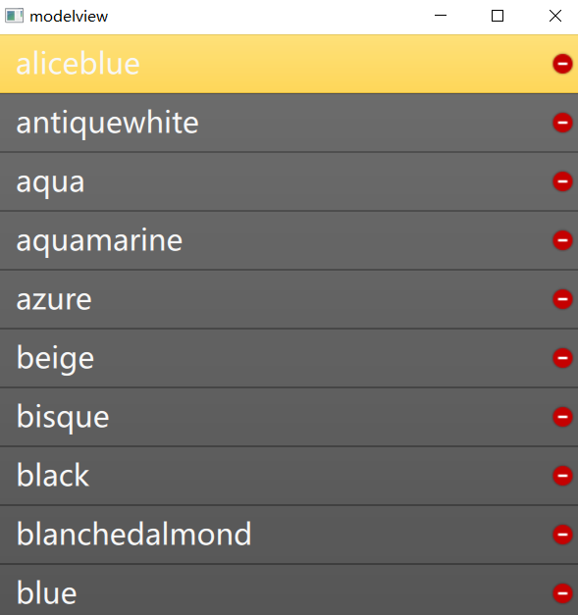
通过调用qmlRegisterType，在QML文件被加载前向QML提供模型。
int main(int argc, char *argv[]) {
QGuiApplication app(argc, argv);
// register the type DataEntryModel
// under the url "org.example" in version 1.0
// under the name "DataEntryModel" qmlRegisterType<DataEntryModel>("org.example", 1, 0, "DataEntryModel");
QQmlApplicationEngine engine;
engine.load(QUrl(QStringLiteral("qrc:/main.qml")));
return app.exec();
}
现在，可以使用import org.example 1.0导入DataEntryModel，并像使用其他QML项一样使用它
import org.example 1.0
ListView {
id: view
anchors.fill: parent
model: DataEntryModel {}
delegate: ListDelegate {
// use the defined model role "display"
text: model.display
}
highlight: ListHighlight { }
}

Slide 5
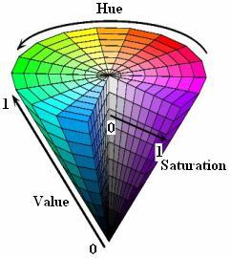
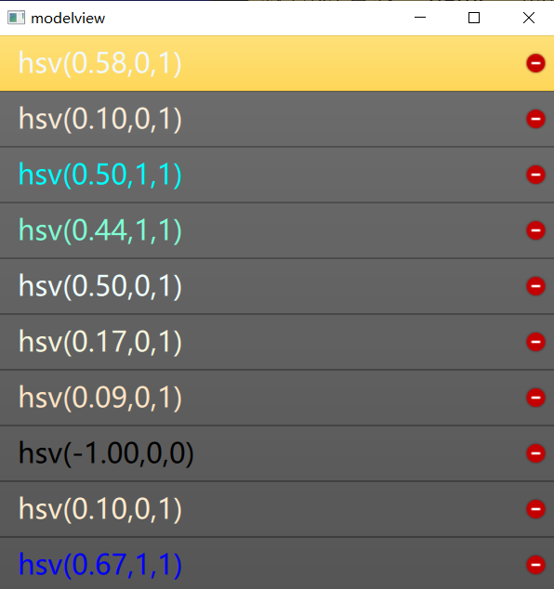
添加数据角色
该模型不仅可以提供作为十六进制字符串的颜色，还可以提供来自HSV颜色模型的色调、饱和度和亮度作为QML中的“model.hue”、“model.saturation”和“model.brightness”
class RoleEntryModel : public QAbstractListModel {
Q_OBJECT
public:
// Define the role names to be used
enum RoleNames {
NameRole = Qt::UserRole,
HueRole = Qt::UserRole+2,
SaturationRole = Qt::UserRole+3,
BrightnessRole = Qt::UserRole+4
};
explicit RoleEntryModel(QObject *parent = 0);
// QAbstractItemModel interface
public:
virtual int rowCount(const QModelIndex &parent) const override;
virtual QVariant data(const QModelIndex &index, int role) const override;
protected:
// return the roles mapping to be used by QML
virtual QHash<int, QByteArray> roleNames() const override;
private:
QList<QColor> m_data;
QHash<int, QByteArray> m_roleNames;
};
当QML现在尝试从模型访问属性（例如“model.name”）时，列表视图将查找“name”的映射，并使用NameRole向模型请求数据
ListView {
id: view
anchors.fill: parent
model: RoleEntryModel {}
focus: true
delegate: ListDelegate {
text: 'hsv(‘ +
Number(model.hue).toFixed(2) + ',’ +
Number(model.saturation).toFixed() + ',’ +
Number(model.brightness).toFixed() + ')’
color: model.name
}
highlight: ListHighlight { }
}

Slide 6
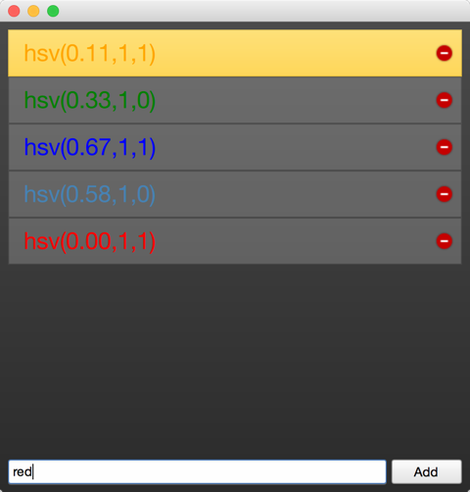
添加动态数据
动态数据包括从模型中插入、删除和清除数据。
在头文件中添加以下函数。这些函数使用Q_INVOKABLE声明，以便能够从QML调用它们。另一种方法是将它们声明为public slots。
// inserts a color at the index (0 at begining, count-1 at end)
Q_INVOKABLE void insert(int index, const QString& colorValue);
// uses insert to insert a color at the end
Q_INVOKABLE void append(const QString& colorValue);
// removes a color from the index
Q_INVOKABLE void remove(int index);
// clear the whole model (e.g. reset)
Q_INVOKABLE void clear();
定义count属性来获取模型的大小，并定义了一种get方法来获取给定索引处的颜色。
// gives the size of the model
Q_PROPERTY(int count READ count NOTIFY countChanged)
// gets a color at the index
Q_INVOKABLE QColor get(int index);
插入、删除和清除数据这些函数的实现必须遵循model/view框架的要求
void DynamicEntryModel::insert(int index, const QString &colorValue) {
if(index < 0 || index > m_data.count()) { return; }
QColor color(colorValue);
if(!color.isValid()) { return; }
// view protocol (begin => manipulate => end]
emit beginInsertRows(QModelIndex(), index, index);
m_data.insert(index, color);
emit endInsertRows();
// update our count property
emit countChanged(m_data.count());
}

